Slide 1
DAVANJE FEEDBACKA
Tim za kvalitetu-NASTAVAK SAMOVREDNOVANJA-RAZVOJNI CILJ KOMUNIKACIJA
Igor Breyer

Slide 2
Izazovi rada u 21. stoljeću
Uz sve operativne zadatke vodimo i članove svoga tima
Nužnost konstantnog rada na sebi i samousavršavanje
Osvještavanje članova tima na samousavršavanje i rad na sebi
Promjene koje ne stignemo pratiti

Slide 3
Soft skills
Soft skills/meke vještine uključuju socijalne i komunikaciske vještine, kreativnost, upravljanje vremenom, nošenje sa stresom ili neuspjehom, prilagodljivost, sposobnost surađivanja, sposobnost riješavanja problema, itd.
Olakšavaju odnose s kolegama , nadređenima i pacijentima (uključujući i teške pacijente ili kolege), posao obavljemo efikasnije i brže, kod napredovanja su često te vještine presudne
Soft skills se ne stječu formalnim obrazovanjem, njihovim korištenjem postižemo bolje rezultate u bilo kojem područiju. Samo struka nije dovoljna za vođenje tima.

Slide 4
Zašto se truditi poboljšati komunikaciju, Ja sam u pravu !
Svi zaposlenici Poliklinike imaju zajednički cilj. Što bude bolje firmi biti će bolje i svakome od zaposlenika. Zajednički timski cilj je uvijek bitniji od individualnih ciljeva svakog zaposlenika.
Ogromna većina ljudi nema ništa protiv nas osobno. Nesporazumi su neizbježni pogotovo u vremenu velikih, brzih i neprestanih promjena, kratkih rokova i velikog broja informacija.
„Pas i mačka trče” čak i za vrlo jednostavne rečenice svatko od nas stvara svoju sliku u glavi. Nužno je provjeravati kako su nas drugi ljudi razumjeli i kako smo mi njih razumjeli.
Bolja suradnja s drugima štedi vrijeme i energiju
Biti ćemo bolje raspoloženi i manje se živcirati

Slide 5
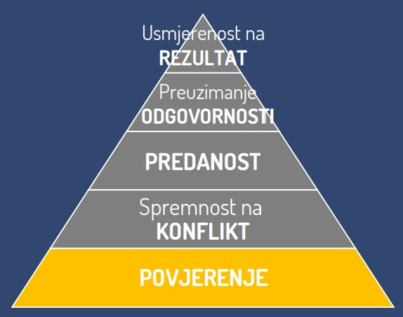
Temelj vrhunskog tima
Međusobno povjerenje članova tima je temelj na koji se nadograđuju sve druge karakteristike visoko funkcionalnih timova.

Slide 6
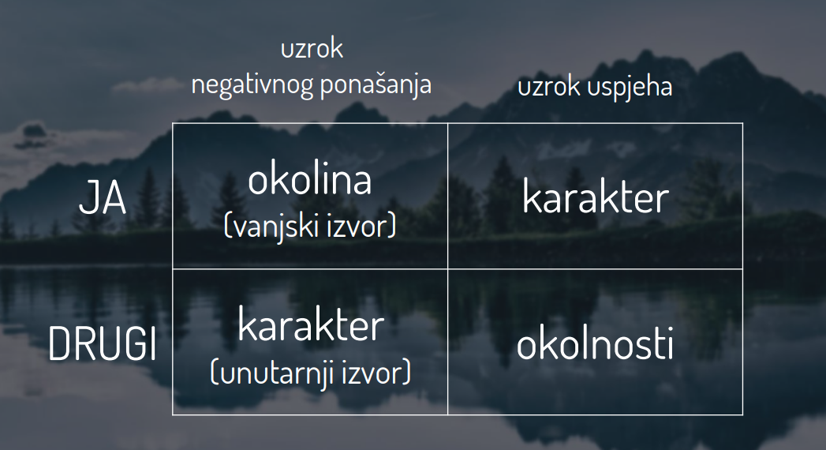
Fundamentalna atribucijska pogreška

Slide 7
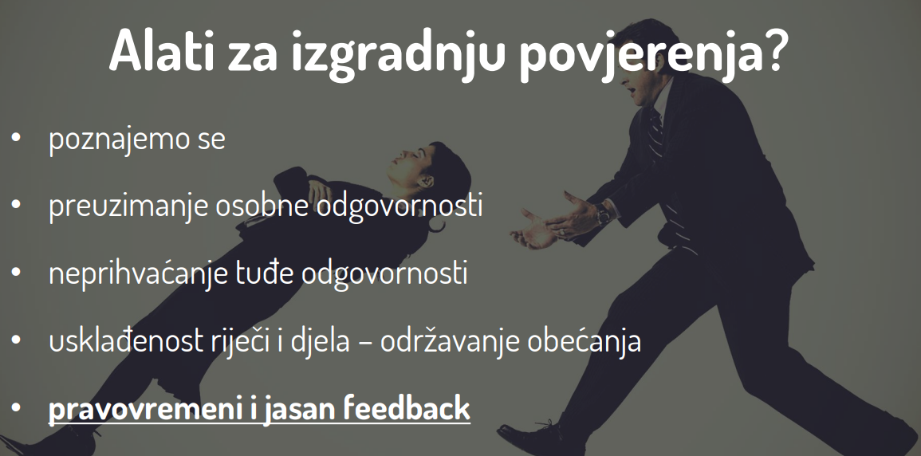
Alati za izgradnju povjerenja

Slide 8
Priprema za davanje feedbacka
Kako biste maksimalno povećali vjerojatnost da član tima konstruktivno primi feedback, nužno je da se unaprijed pripremite i odvojite za to dovoljno vremena.
Potrebno je najaviti termin za sastanak, koliko će trajati i koji je cilj razgovora
Pripremite sinopsis razgovora(strukturnu skicu razgovora, s očekivanim trajanjem svakog bloka razgovora)
Moramo jasno definirati
Cilj
Ključne poruke – pozitivne i negativne, maksimalno 3
Izražavanje mora biti specifično i konkretno
Feedback moa biti strukturiran na način da uključuje davanje podrške-feedback + izazov-feedforward

Slide 9
Vještina davanja feedbacka
Feedback sandwich
pozitivna konstatacija-sugestija za unaprijeđenje-pozitivna opservacija
Učinkovitiji „Feedback Sandwich”
pitaj-reci-pitaj

Slide 10
Na kraju provjeriti sve ključne točke koje ste dogovorili zajedno s rokovima i obavezno pitanje da li je sve jasno i muči li ga još što?
PRAVILO POŠTIVANJA ROKA
TKO
Će učiniti ŠTO
i DO KADA (koji je rok)
Važno!
negativni feedback davati nasamo, pozitivni javno

Slide 11
Vitamin c
Kako moje ponašanje i odluke utječu na
Customers - pacijenti
Colleagues - kolege
Company – Poliklinika
Sve tri razine su međusobno ovisne i utječu jedna na drugu
Zadovoljstvo na sve tri razine je jako teško postići, naročito uzimajući u obzir njihovu dinamičku prirodu
Nužno je proširiti svijest djelatnicima kako bi u svako trenutku bili svijesni vlastitog utjecaja na svaku od tri komponente

Slide 12
KRAJ

